Slide 1


Aprender a programar desde cero con Processing
ACERCA DEL CURSO
Andrés Barroso García
2024

Slide 2


A QUIEN VA DIRIGIDO
Estudiantes a las puertas de carreras técnicas
Técnicos que necesiten iniciarse en programación
Personas con inquietud en este sector

Slide 3

OBJETIVOS DEL CURSO
Comprender lo que es la programación
Dominar instrucciones básicas de programación
Alcanzar cierto dominio en el lenguaje Processing

Slide 4

CONTENIDO
BLOQUE I: Introducción y configuración
Acerca del curso
¿Qué es la programación?
¿Qué es Processing?
Descarga e instalación
Estructura de un sketch
Configuración del IDE

Slide 5
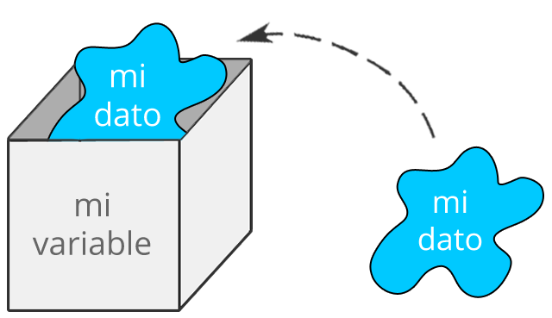
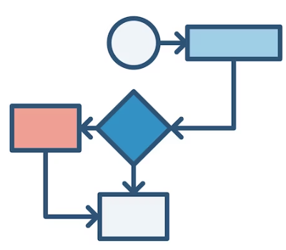
CONTENIDO
BLOQUE II: Elementos fundamentales
Variables
Funciones
Operadores lógicos
Sentencias de control
Bucles
Arrays

Slide 6

CONTENIDO
BLOQUE III: E/S Ficheros
Lectura de fichero
Escritura de fichero

Slide 7

CONTENIDO
BLOQUE IV: Interfaz Gráfica Usuario (GUI)
Funciones principales
Dibujo básico
Interfaz E/S

Slide 8
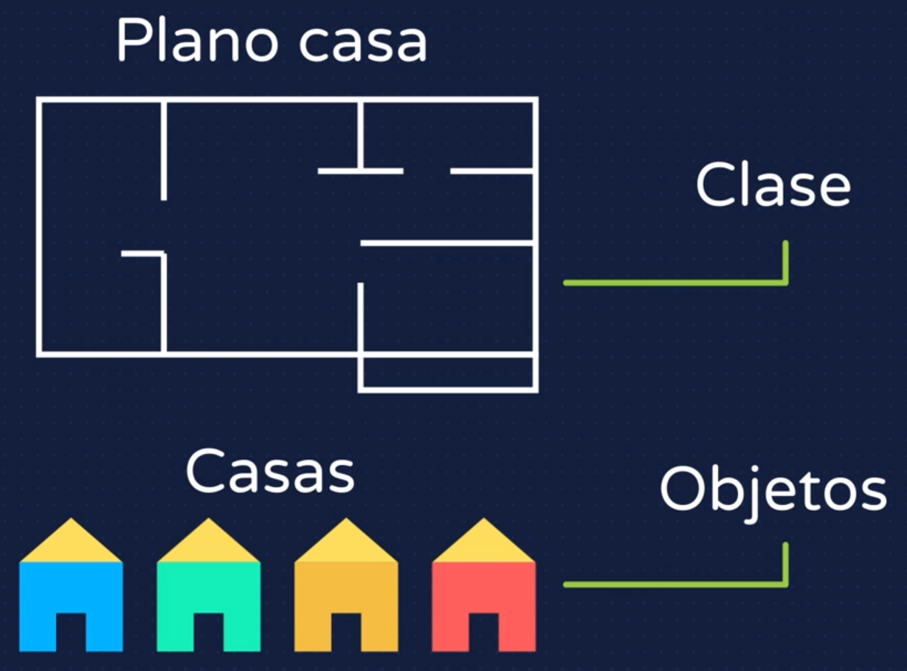
CONTENIDO
BLOQUE V: Clases
Teoría: Clases
Aplicación: Clases
Ejemplo aplicado: clase Jugador

Slide 9


CONTENIDO
BLOQUE VI: Minijuego
Creando un juego: Caza OVNIS

Slide 10

CONTENIDO
BLOQUE VII: Exportando una aplicación
Generando paquete

Slide 11

CONTENIDO
BONUS: Creando un robot
Robot de ratón y teclado

Slide 12

Gracias
andres48381@Gmail.com
https://rinconbytes.blogspot.com/

